Slide 1
Использование социо-игровых методик театральной педагогики для развития эмоционального интеллекта будущих журналистов
Татьяна Петровна Черепанова
ГБОУ Школа 1411

Slide 2






Slide 3
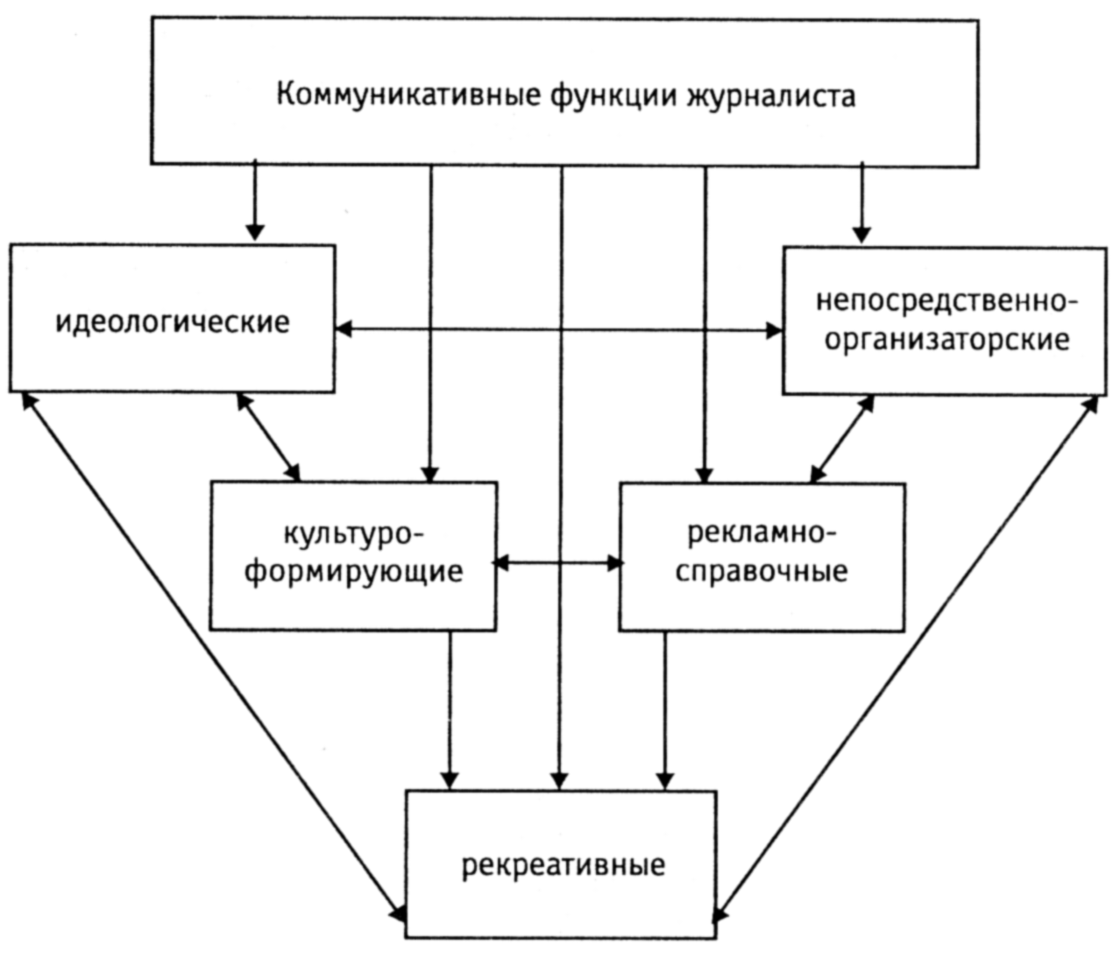
Цели публицистики:
Информационная — стремление в кратчайший срок сообщить людям о свежих новостях;
Воздействующая — стремление повлиять на мнение людей по поводу какой-либо общественно-политической или социальной проблемы.

Slide 4
Эмоциональный интеллект (EQ)-
способность человека оперировать эмоциональной информацией - той, которую мы получаем (или передаем) с помощью эмоций.

Slide 5
Эмоциональный интеллект на практике – эмоциональная компетентность -
набор определенных навыков, связанных с эмоциональной сферой.
(терминология тренинговой компании Equator)

Slide 6
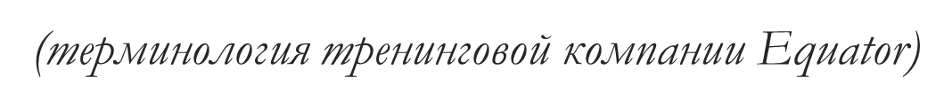
Модель эмоциональной компетентности
1) умение осознавать свои эмоции;
2) умение осознавать эмоции других;
3) умение управлять своими эмоциями;
4) умение управлять эмоциями других.

Slide 7
Использование социо-игровых методик театральной педагогики для развития эмоционального интеллекта будущих журналистов

Slide 8
Театральная педагогика -
Практическое направление современной психологии и педагогики искусства, реализующее в образовании принципы событийности, проживания, личностного творческого действия и импровизации, связывающее интеллектуальное, чувственное и эмоциональное восприятие.
Использование театральных технологий в учебном и воспитательном процессе.

Slide 9
Методы театральной педагогики помогут научиться:
осознавать и называть словами свои и чужие чувства, узнавать их по их вербальным и невербальным признакам,
находить общее в проявлениях различных эмоций, видеть, как одни эмоции дополняют и обогащают другие,
развивать навыки партнёрского общения, внимательного отношения к партнёрам, способность к эмпатии, сопереживанию.

Slide 10
Примеры упражнений на развитие эмоционального интеллекта:
просмотр и анализ видео, в которых герой испытывает ярко выраженные эмоции,
составление «словаря эмоций»,
работа в парах над узнаванием и изображением эмоций,
работа с открытками, метафорическими картами, вызывающими эмоциональный отклик,
групповая работа над созданием театрализованных этюдов на основе конкретных эмоциональных состояний,
групповая работа над созданием вызывающих разный эмоциональный отклик медиапродуктов, в основе которых лежит одна и та же информация.

Slide 11
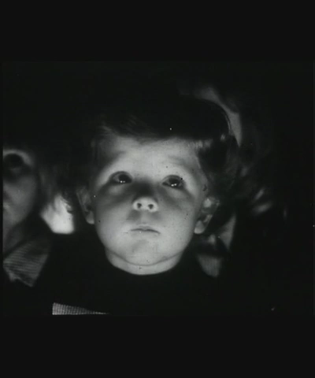
Иллюстрация к примеру 1
Какие эмоции, чувства испытывает герой фильма?
Какие эмоции, чувства испытали вы, просматривая фильм?
«Старше на 10 минут» Герц Франк

Slide 12

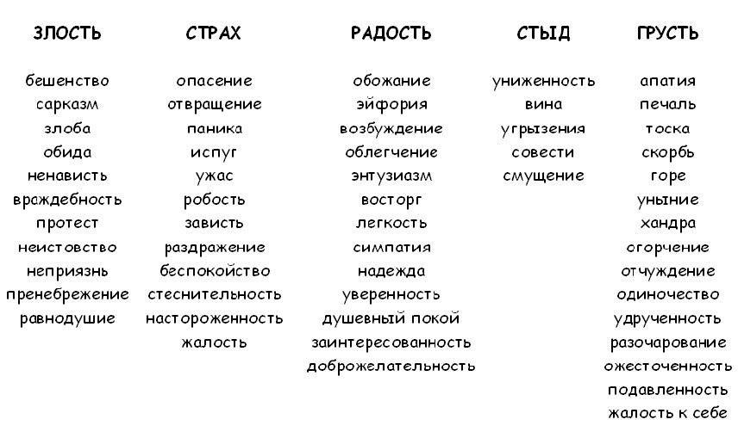
Иллюстрация к примеру 2

Slide 13
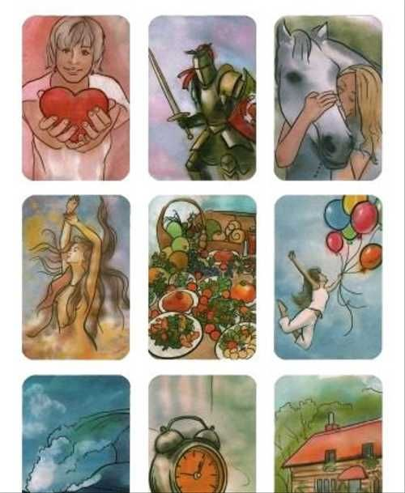
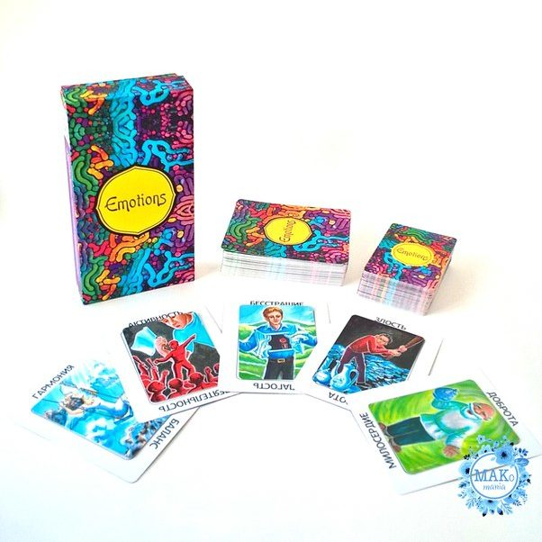
Иллюстрация к примеру 4

Slide 14
Иллюстрация к примеру 6
Темпы строительства в Москве выросли в полтора раза
Подайте эту новость так, чтобы она вызвала:
осуждение
радость
восхищение
недоумение
гнев или раздражение

Slide 15
Источники
https://театральнаяпедагогика.рф
https://www.openlesson.ru
Гиппиус С.В. «Актёрский тренинг. Гимнастика чувств» СПб.: Прайм-ЕВРОЗНАК 2009.
Цукасова Л.В., Волков Л.А. «Театральная педагогика: Принципы, заповеди, советы» М.: Книжный дом «ЛИБРОКОМ», 2009.

Slide 16
Источники
Дэниел Гоулман «Эмоциональный интеллект. Почему он может значить больше, чем IQ» изд. «Манн, Иванов и Фербер», 2022
Сергей Шабанов, Алена Алешина «Эмоциональный интеллект. Российская практика» изд. «Манн, Иванов и Фербер», 2013

Slide 17
Спасибо за внимание!

